Slide 1
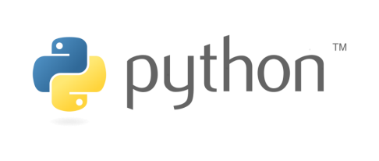
Python
Aula 01 - Introdução ao Python
O curso gratuito mais completo
de toda WEB
Do iniciante ao avançado
https://www.facebook.com/cavalcantetreinamentos

Slide 2
A história por trás do nome
Guido Van Rossum nomeou a linguagem depois de assistir um show “Monty Python’s Flying Circus”.
O nome não tem uma relação com “cobras” como as pessoas costumam pensar.

Slide 3
Python é para todos
Crianças e adultos
Profissionais de TI e outas profissões, como administrador, engenharia, contador, farmacêutico, cientistas, etc.
Desenvolvedores e para o pessoal de Infra
Estudantes nível fundamental e universitários.

Slide 4
Python serve para quais áreas
Desenvolvimento Web
Inteligência Artificial
Computação Gráfica
Enquadramento de Testes
Big Data
Scripting e Automação
Ciência de Dados

Slide 5
Características do Python
Com python programar se torna fácil e divertido
Livre (free) e open source
Linguagem de alto nível
Portável
Interpretada
Multi paradigmas

Slide 6
Características do Python
Propósito geral
Extensível
Muitas bibliotecas
Tipagem forte e dinâmica

Slide 7
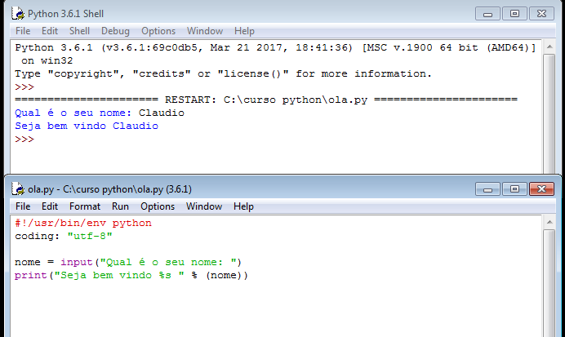
Primeiro programa

Slide 8
Próxima aula
Na próxima aula iremos realizar a instalação do Python 3 no sistema operacional
Windows 10

